Slide 1

Algorithm Problem Solving Study
컴퓨터공학과 전재호 @jaehoo1

Slide 2
Algorithms
1
9
OT, Time Complexity, Implementation
Graph Theory, Graph Traversal
2
10
Implementation, String
Data Structure - Disjoint Set, Union Find
3
11
Brute Force
Recursion, Backtracking
4
12
Sorting, Binary Search
Shortest Path - Dijkstra
5
13
Dynamic Programming
Shortest Path - Floyd Warshall
6
Greedy
14
Minimum Spanning Tree - Kruskal
7
15
Linear Data Structure - Stack, Queue, List
Hash Set, Hash Map
8
Data Structure - Tree, Graph, Graph Theory, Graph Traversal

Slide 3
Spanning Tree
신장 트리
그래프에서 정점을 모두 포함하는 트리
그래프의 최소 연결 부분 그래프 (간선 수가 가장 적음)
예를 들어, 아래와 같은 그래프가 있을 경우
A
B
C
D
E
F
G
H
I
J

Slide 4
Spanning Tree
스패닝 트리의 예시는 다음과 같음
A
A
A
B
C
D
B
C
D
B
C
D
E
F
G
H
E
F
G
H
E
F
G
H
I
J
I
J
I
J

Slide 5
Spanning Tree
스패닝 트리는 어디에 써먹나요?
A
예를 들어, 회사 내의 모든 전화기(컴퓨터)를 가장 적은 수의 케이블을 사용하여
연결하고자 하는 경우
B
C
D
N개의 스위치를 연결하는 통신 네트워크를 최소의 링크(간선)를 이용하여
구축하고자 하는 경우, 최소 링크의 수는 N-1개가 되고,
따라서 Spanning Tree가 가능해짐
E
F
G
H
I
J

Slide 6
Minimum Spanning Tree
최소 신장 트리
신장 트리들 중 사용된 간선 가중치 합이 가장 작은 트리
MST의 사용 사례 :
통신망, 도로망, 유통망 등에서 길이, 구축 비용, 전송 시간 등을 최소로 하려는 경우
그렇다면 최소 스패닝 트리는 어떻게 만들 수 있을까요?
(힌트 : Disjoint Set, Greedy(Sorting))

Slide 7
Kruskal
크루스칼 알고리즘

Slide 8
Dijkstra
아래 그래프의 1번 정점에서 시작하여 모든 정점으로의 최단 거리를 구해봅니다.
2
: 처리 중인 정점
2
3
: 이미 방문한 정점
1
5
3
2
1
3
5
1
4
6
1
2
정점 | 1 | 2 | 3 | 4 | 5 | 6
거리 | 0 | ∞ | ∞ | ∞ | ∞ | ∞
5
그래프 참고 : [그리디] 다익스트라 알고리즘 (velog.io)

Slide 9
Dijkstra
2
인접정점 | 현재 값 | 거쳐갈때 | 갱신
2 | ∞ | 0 + 2 | T
3 | ∞ | 0 + 5 | T
4 | ∞ | 0 + 1 | T
: 처리 중인 정점
2
3
: 이미 방문한 정점
1
5
3
2
1
3
5
1
4
6
min
1
2
정점 | 1 | 2 | 3 | 4 | 5 | 6
거리 | 0 | 2 | 5 | 1 | ∞ | ∞
5

Slide 10
Dijkstra
2
인접정점 | 현재 값 | 거쳐갈때 | 갱신
3 | 5 | 1 + 3 | T
5 | ∞ | 1 + 1 | T
: 처리 중인 정점
2
3
: 이미 방문한 정점
1
5
3
2
1
3
5
1
4
6
min
min
1
2
정점 | 1 | 2 | 3 | 4 | 5 | 6
거리 | 0 | 2 | 4 | 1 | 2 | ∞
5

Slide 11
Dijkstra
2
인접정점 | 현재 값 | 거쳐갈때 | 갱신
3 | 4 | 2 + 3 | F
4 | 1 | 2 + 2 | F
: 처리 중인 정점
2
3
: 이미 방문한 정점
1
5
3
2
1
3
5
1
4
6
min
1
2
정점 | 1 | 2 | 3 | 4 | 5 | 6
거리 | 0 | 2 | 4 | 1 | 2 | ∞
5

Slide 12
Dijkstra
2
인접정점 | 현재 값 | 거쳐갈때 | 갱신
3 | 4 | 2 + 1 | T
6 | ∞ | 2 + 2 | T
: 처리 중인 정점
2
3
: 이미 방문한 정점
1
5
3
2
1
3
5
1
4
6
min
1
2
정점 | 1 | 2 | 3 | 4 | 5 | 6
거리 | 0 | 2 | 3 | 1 | 2 | 4
5

Slide 13
Dijkstra
2
인접정점 | 현재 값 | 거쳐갈때 | 갱신
2 | 2 | 3 + 3 | F
6 | 4 | 3 + 5 | F
: 처리 중인 정점
2
3
: 이미 방문한 정점
1
5
3
2
1
3
5
1
4
6
min
1
2
정점 | 1 | 2 | 3 | 4 | 5 | 6
거리 | 0 | 2 | 3 | 1 | 2 | 4
5

Slide 14
Dijkstra
2
인접정점 | 현재 값 | 거쳐갈때 | 갱신
: 처리 중인 정점
2
3
: 이미 방문한 정점
1
5
3
2
1
3
5
1
4
6
1
2
정점 | 1 | 2 | 3 | 4 | 5 | 6
거리 | 0 | 2 | 3 | 1 | 2 | 4
5

Slide 15
Dijkstra
앞에서 단계마다 가장 비용이 작은 정점을 찾아 다음 단계(큐)에 넣었습니다.
헌데, 이렇게 단계마다 가장 비용이 작은 정점은 어떻게 찾아야 할까요?
가장 먼저 떠오르는 방법은 선형 탐색 입니다.
min
정점 | 1 | 2 | 3 | 4 | 5 | 6
거리 | 0 | 2 | 3 | 1 | 2 | 4
선형 탐색으로 최소 비용 정점을 찾을 경우, 한 번의 선형 탐색 복잡도는 $O(V)$ 이고,
이를 각 정점을 방문할 때 마다 해야하기 때문에, 단계마다 최소 비용 정점을 찾는데
(다익스트라 알고리즘은 적용하지도 않았는데) $O(V^{2})$의 비용이 듭니다.
노드의 개수가 조금만 많아져도 TLE를 피할 순 없어보이네요.

Slide 16
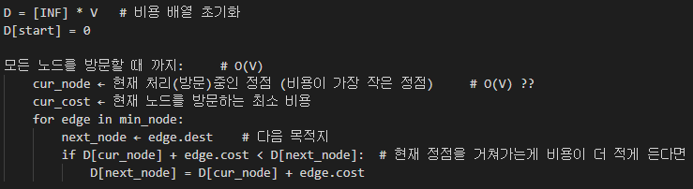
Dijkstra
따라서, 단계에서 최소 비용 정점을 빠르게 구할 수 있는 방법이 필요합니다.
($V$개의 원소가 들어있는 자료구조에서 $V$번 최소값을 구해야 함)
어떤 방법을 이용할 수 있을까요?

Slide 17
Priority Queue, Max / Min Heap
우선순위 큐, 최대 / 최소 힙을 이용하면 선형탐색 보다 더 빠르게 최소값을 구할 수 있습니다.
최대 / 최소 힙은 트리구조인데, 힙에 데이터를 넣을 때 마다 트리의 루트에 항상 최대 / 최소값이 오게끔
스스로 정렬(교환)합니다.
힙(PQ)을 이용한 다익스트라 알고리즘의 시간복잡도는 $O(ElogV)$ 가 됩니다.

Slide 18
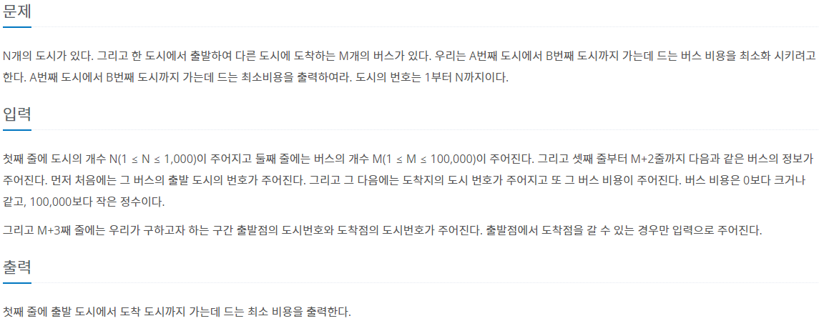
Dijkstra – 1916 최소비용 구하기

Slide 19
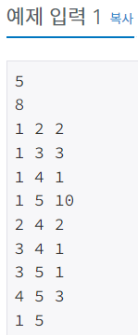
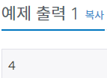
Dijkstra – 1916 최소비용 구하기
2
2
1
3
3
2
1
10
1
1
5
3
4

Slide 20
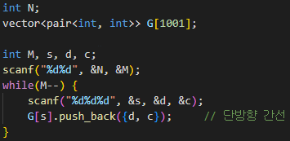
Dijkstra – 1916 최소비용 구하기
앞서 기술한 방법대로 최소비용을 구할 수 있습니다.
먼저, 그래프를 리스트 형태로 저장할 것인데, 간선에 담아야 할 데이터는 총 3개임(출발지, 도착지, 비용)
이를 위해 pair<int, int> 타입의 리스트(vector<>)를 사용

Slide 21
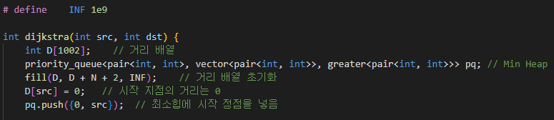
Dijkstra – 1916 최소비용 구하기
거리배열과 힙을 초기화

Slide 22
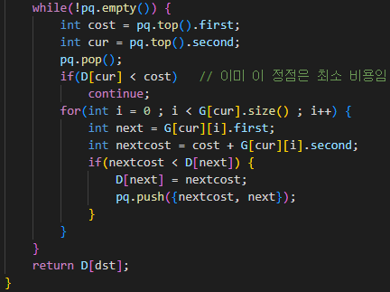
Dijkstra – 1916 최소비용 구하기
정점을 방문하며 최단비용들을 갱신하고 가장 비용이 작은 정점순으로 방문한다

Slide 23

Dijkstra – 1916 최소비용 구하기
이제 출발지, 목적지를 알면 목적지에 도달하는 비용을 구할 수 있음

Slide 24
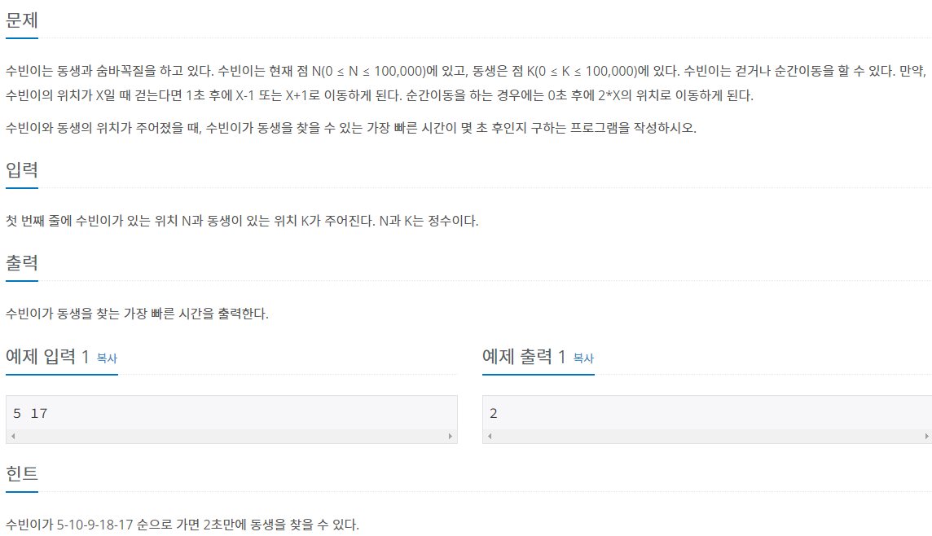
Dijkstra – 13549 숨바꼭질 3

Slide 25
Dijkstra – 13549 숨바꼭질 3
수빈이가 걷거나 순간이동 하는 경우와 위치의 관계를 간선으로 나타내어,
그래프 자료구조로 나타낼 수 있을 것 같습니다.
만약 가중치가 동일했다면, BFS로 푸는 것이 정해일 것입니다.
(실제로, 1697 숨바꼭질 문제는 BFS로 풀립니다.)
X
하지만 가중치가 다르고,
이러한 그래프에서 최단 경로를 구해야 합니다.
1
0
X-1
2*X
한 정점에서 다른 정점으로 최단 경로를 구하는
1
다익스트라 알고리즘을 이용하여
문제를 해결합니다.
X+1

Slide 26
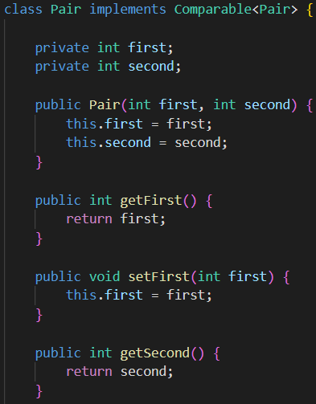
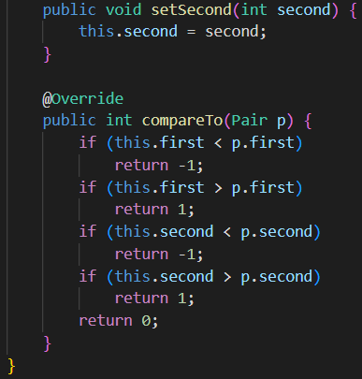
Dijkstra – 13549 숨바꼭질 3

Slide 27
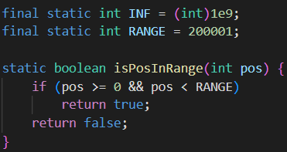
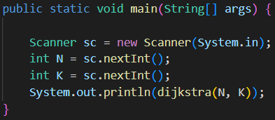
Dijkstra – 13549 숨바꼭질 3

Slide 28
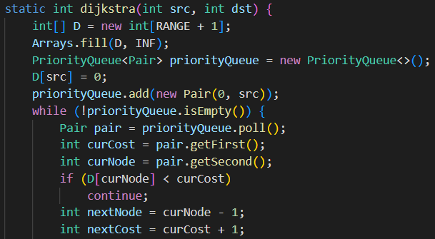
Dijkstra – 13549 숨바꼭질 3

Slide 29
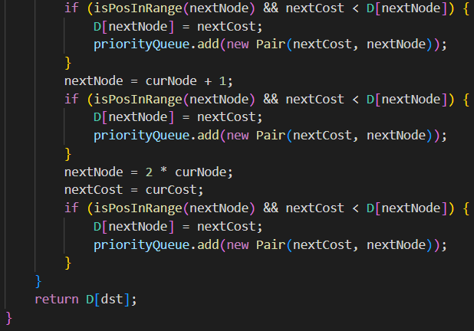
Dijkstra – 13549 숨바꼭질 3

Slide 30
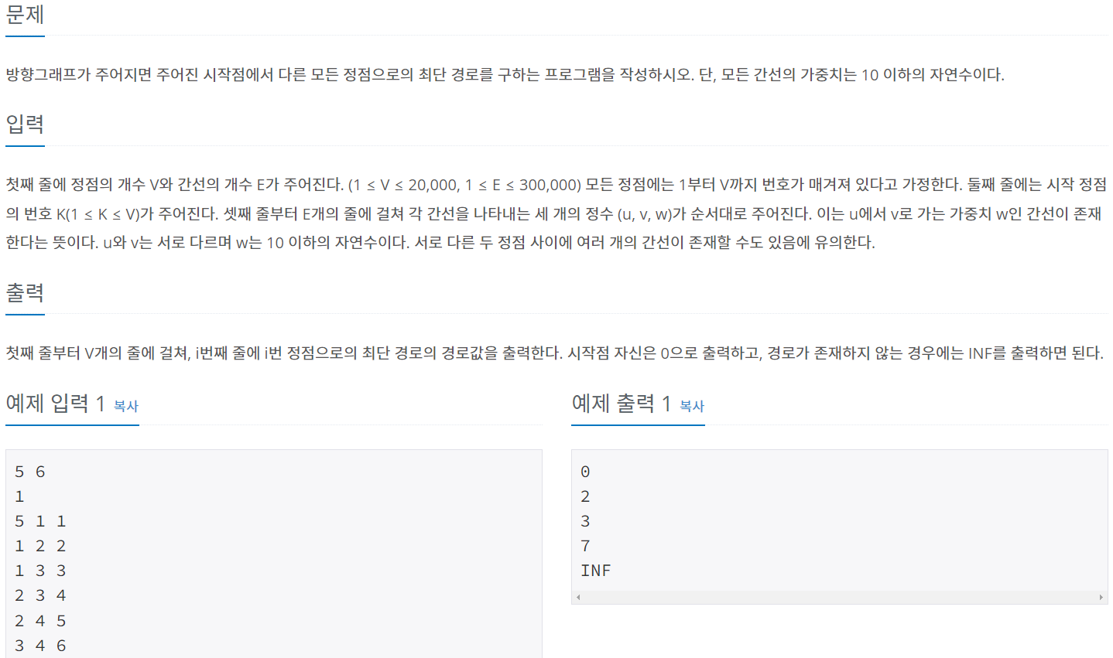
Dijkstra – 1753 최단경로

Slide 31
Homework
아래 문제들에 대해 스스로 생각하고 풀어보세요. (해설은 따로 진행하진 않겠습니다.)
1. 1238 파티
2. 1504 특정한 최단 경로
3. 1261 알고스팟
4. 14938 서강그라운드
5. 11779 최소비용 구하기 2
다익스트라 알고리즘은 한 정점에서 다른 모든 정점으로의 최소 비용을 구할 때 사용할 수 있습니다.
만약 모든 정점에서 모든 정점으로의 최소 비용을 구해야 한다면 어떻게 해야할까요?
(다익스트라 알고리즘을 정점 개수 만큼 돌려도 되겠지만, 이보다는 빨리 구하고 싶음)

